Slide 1
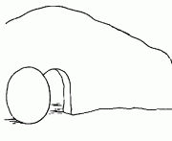
JEŽÍŠŮV HROB
návod k výrobě
(zpracováno podle návrhu
diecézního Katechetického střediska v Hradci Králové)

Slide 2
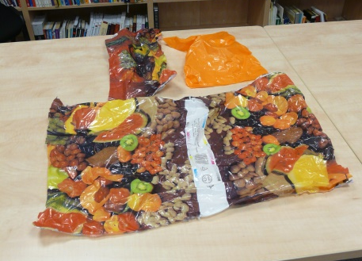
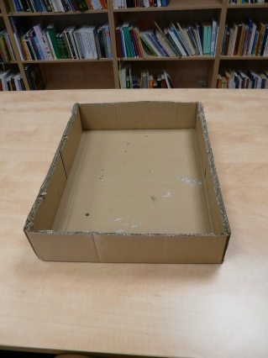
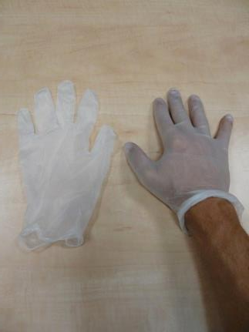
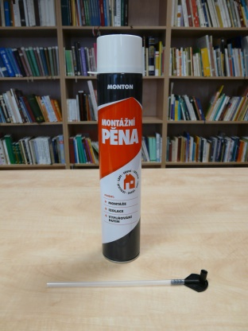
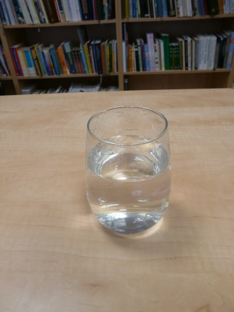
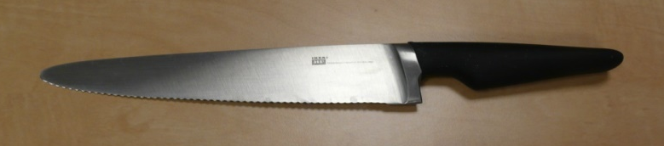
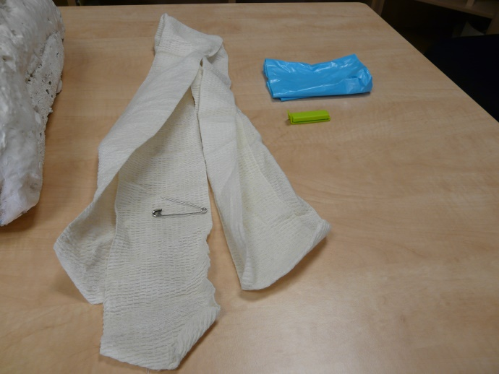
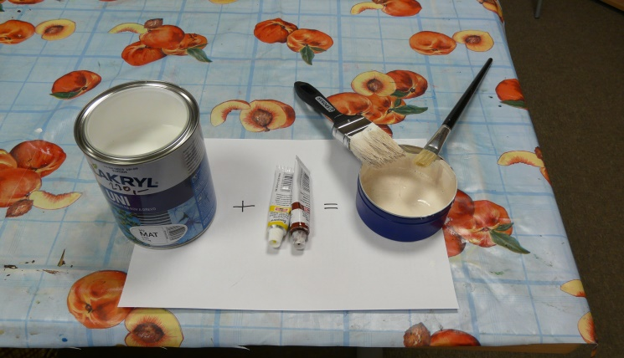
CO VŠECHNO POTŘEBUJEME?

Slide 3
FINANČNÍ ROZVAHA…
(uváděny jsou průměrné ceny…)
DRAŽŠÍ VARIANTA: celkem – 340 Kč
Montážní pěna – 100 Kč
Balakryl 0,7 kg – 200 Kč
Tempery – 40 Kč
LEVNĚJŠÍ VARIANTA: celkem – 140 Kč
Montážní pěna – 100 Kč
Tempery – 40 Kč

Slide 4

V nějakém sympatickém obchodě si zakoupíme nejlépe bílou nebo béžovou MONTÁŽNÍ PĚNU (OBI, Hornbach aj.), která obsahuje také stříkací trubičku.
Např. tuto…

Slide 5
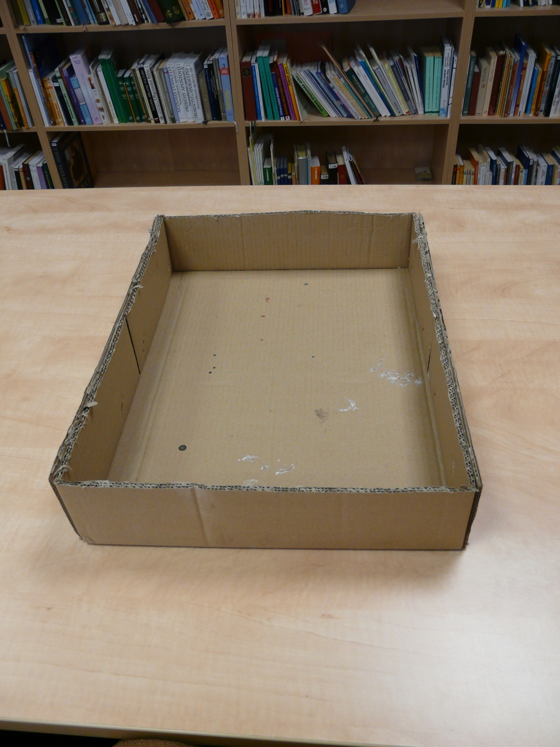
Upravíme si tvrdou papírovou krabici o rozměrech asi
45 x 35 cm na výšku 10 cm.

Slide 6
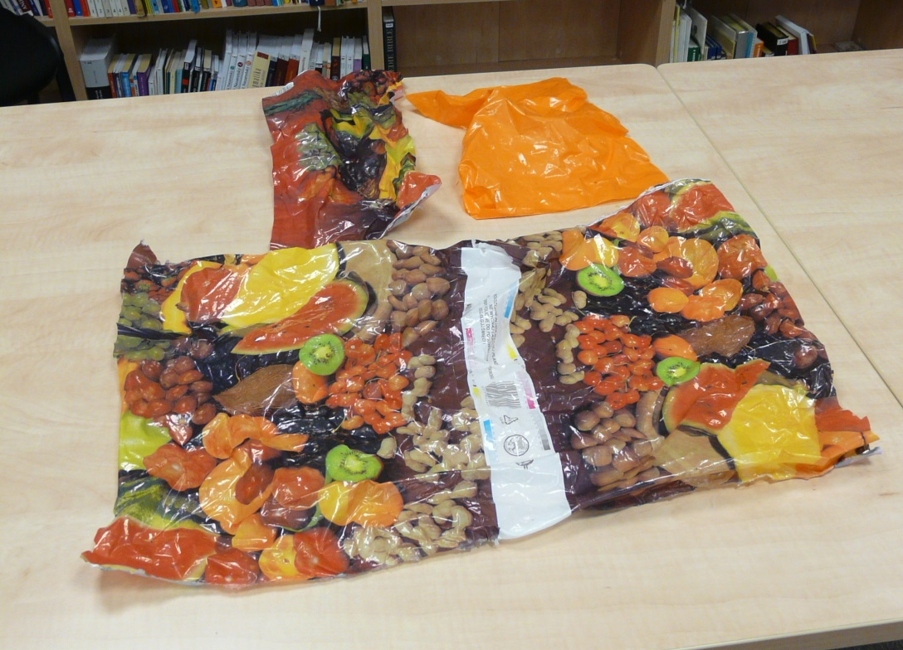
IGELIT – např. z igelitové tašky…

Slide 7
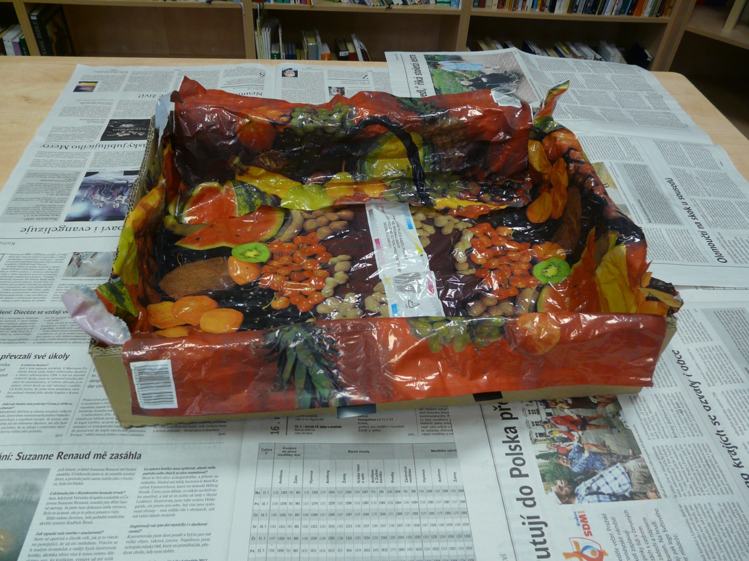
Igelitem vyložíme papírovou krabici…

Slide 8


Připravenou plochu postříkáme vodou (pěna po zaschnutí pak půjde lépe odlepit od igelitu…).

Slide 9
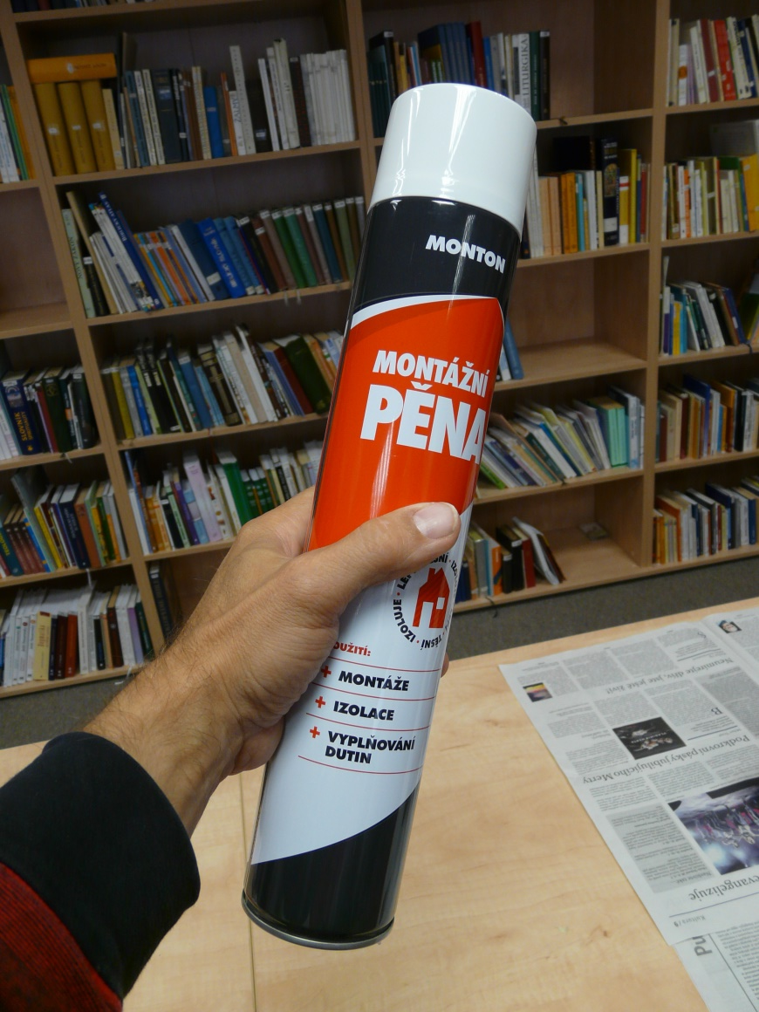
A jdeme na to…
Montážní pěnu nejméně 30 x protřepeme…

Slide 10
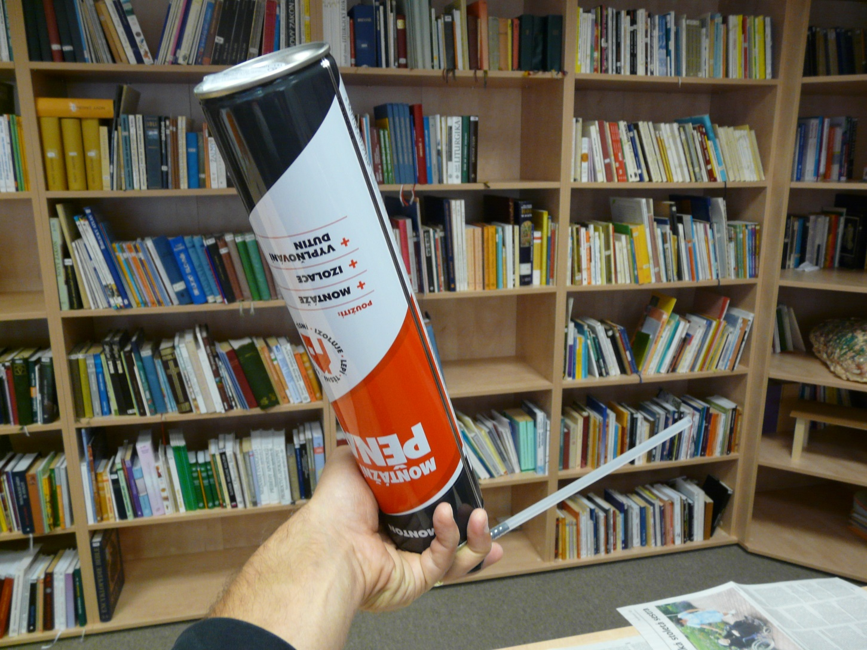
Našroubujeme stříkací trubici…

Slide 11
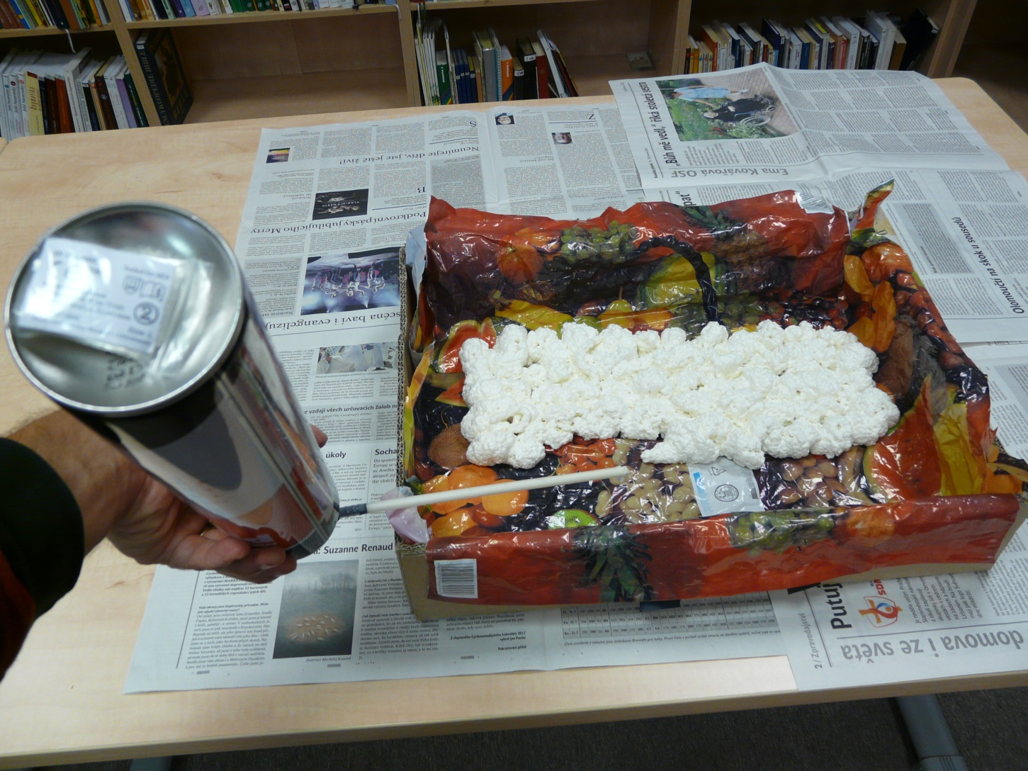
…a pomalu nastříkáváme (spray držíme dnem vzhůru…) pěnu do připraveného místa… ne však zcela do krajů (počítejme s tím, že pěna bude časem bobtnat… a k tomu potřebuje mít volné místo…). Stříkáme do výšky 7-10 cm – do tvaru jakési hromady (ne kvádru).

Slide 12
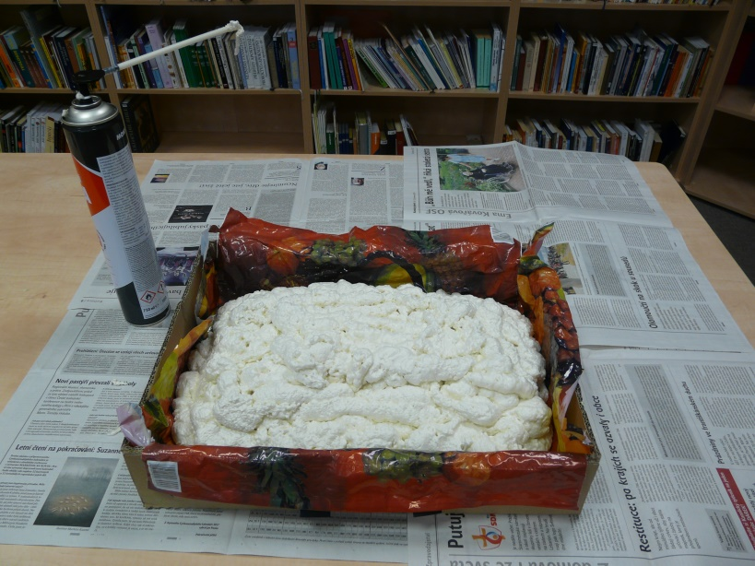
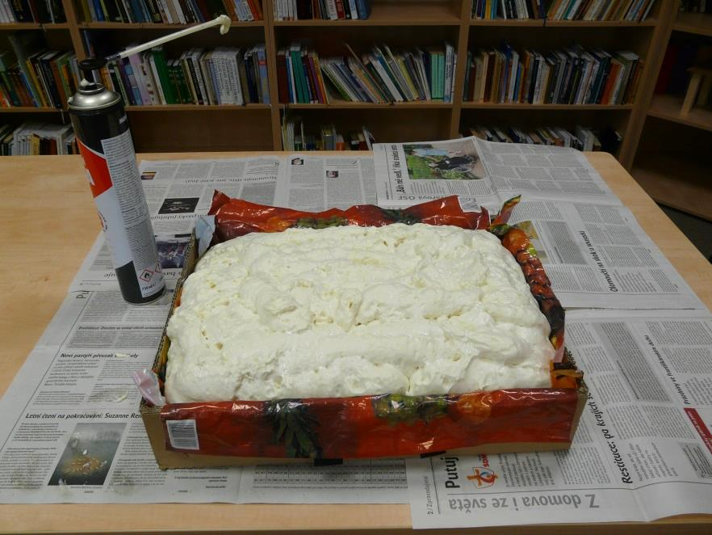
Pěnu necháme v krabici nabobtnat a úplně zaschnout několik hodin… (nejméně 6-8 hod)

Slide 13
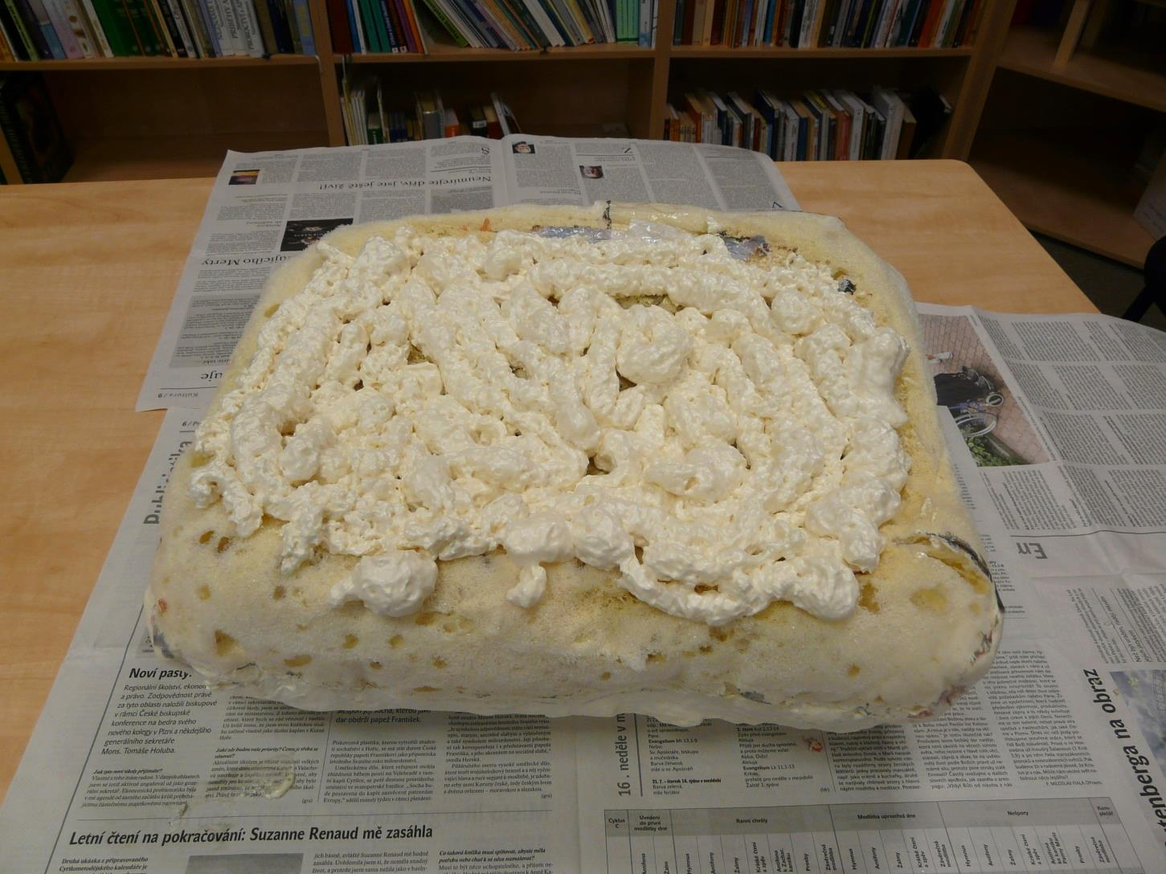
Objekt vyjmeme z krabice. ZESPODU je někdy třeba jeho plochu vyrovnat a doplnit – tak, že sem znovu nastříkáme vrstvu pěny a necháme opět zaschnout a ztvrdnout…

Slide 14
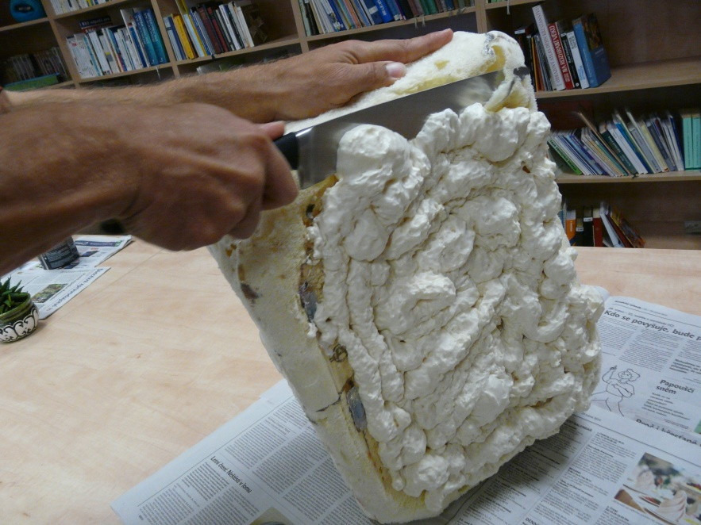
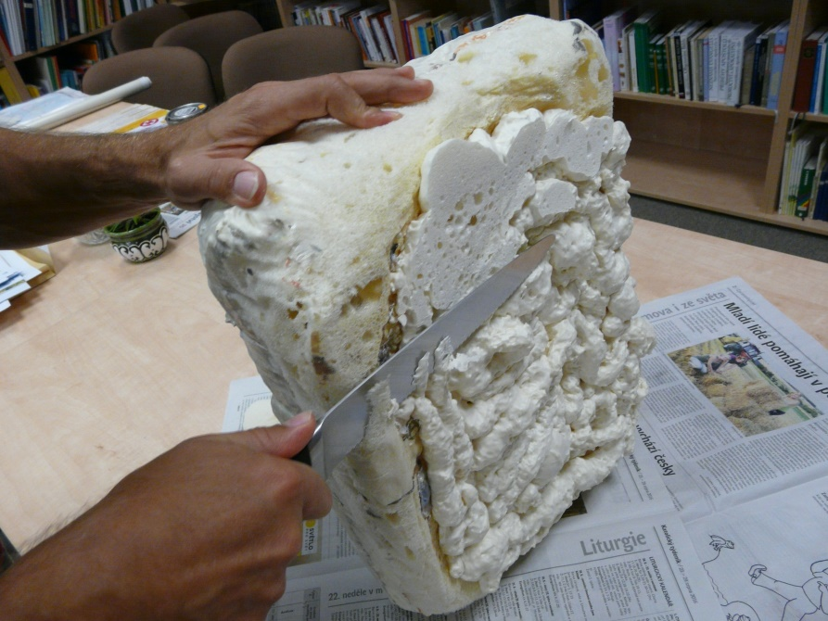

Spodek pak zarovnáme dlouhým, ostrým nožem…

Slide 15
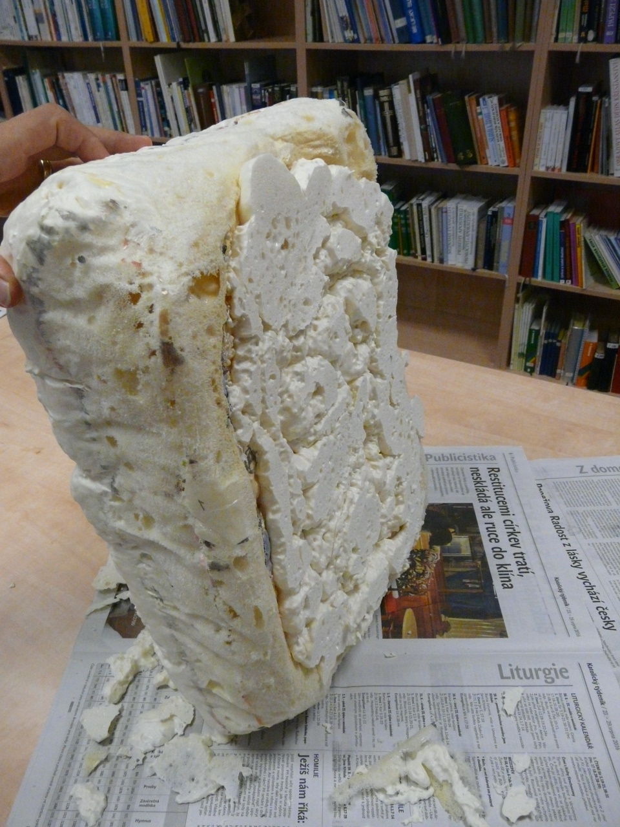
Zarovnaná spodní plocha…

Slide 16
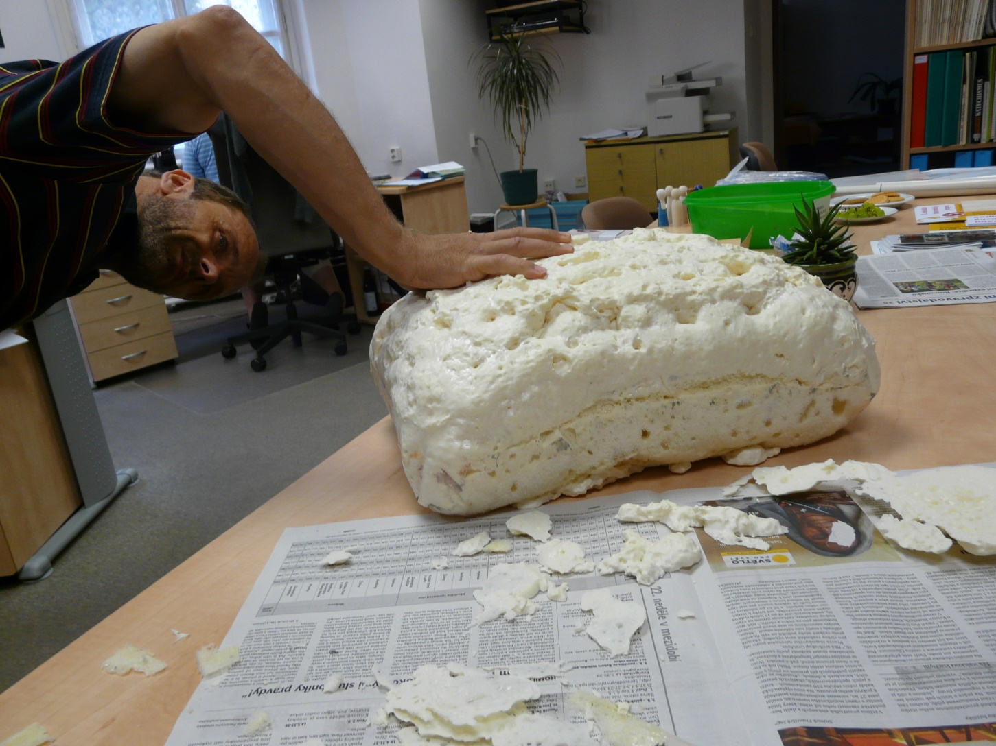
V případě, že objekt na rovné podložce nestojí pevně – je třeba ho ještě upravit…

Slide 17
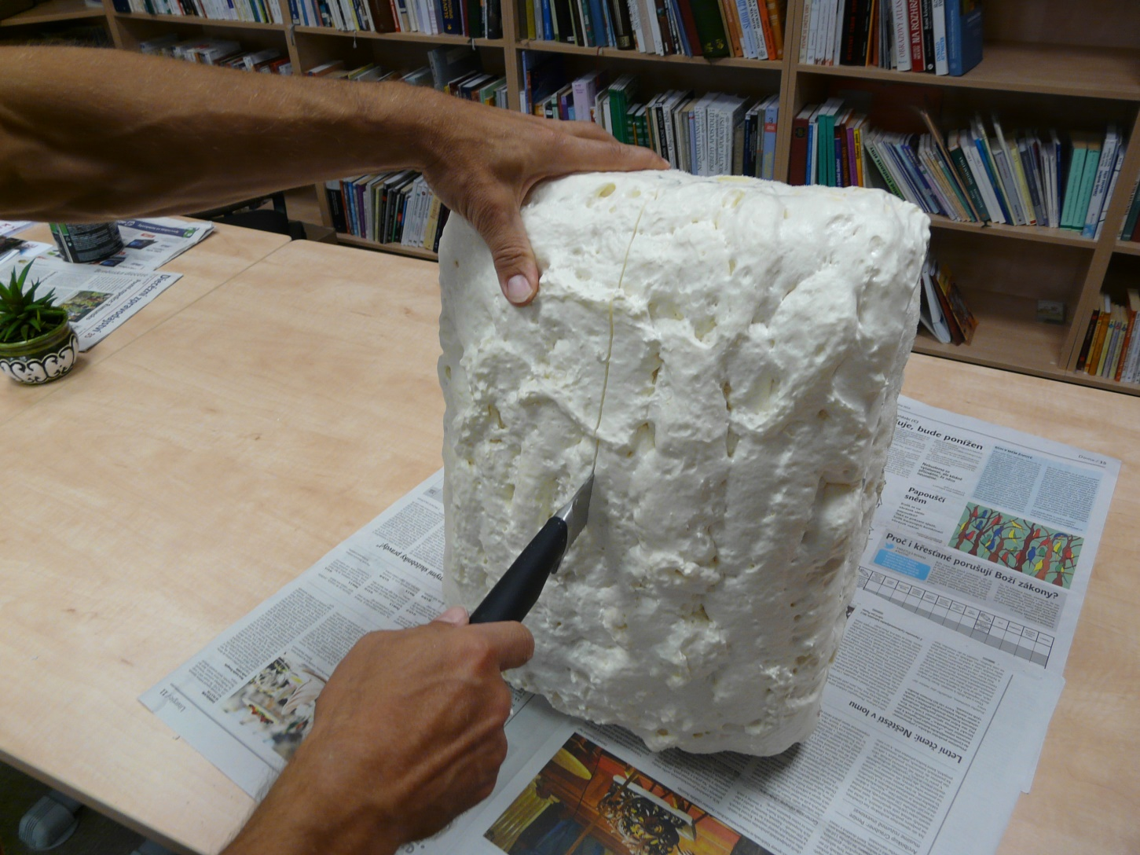
Následně objekt rozřízneme podélně napůl…

Slide 18
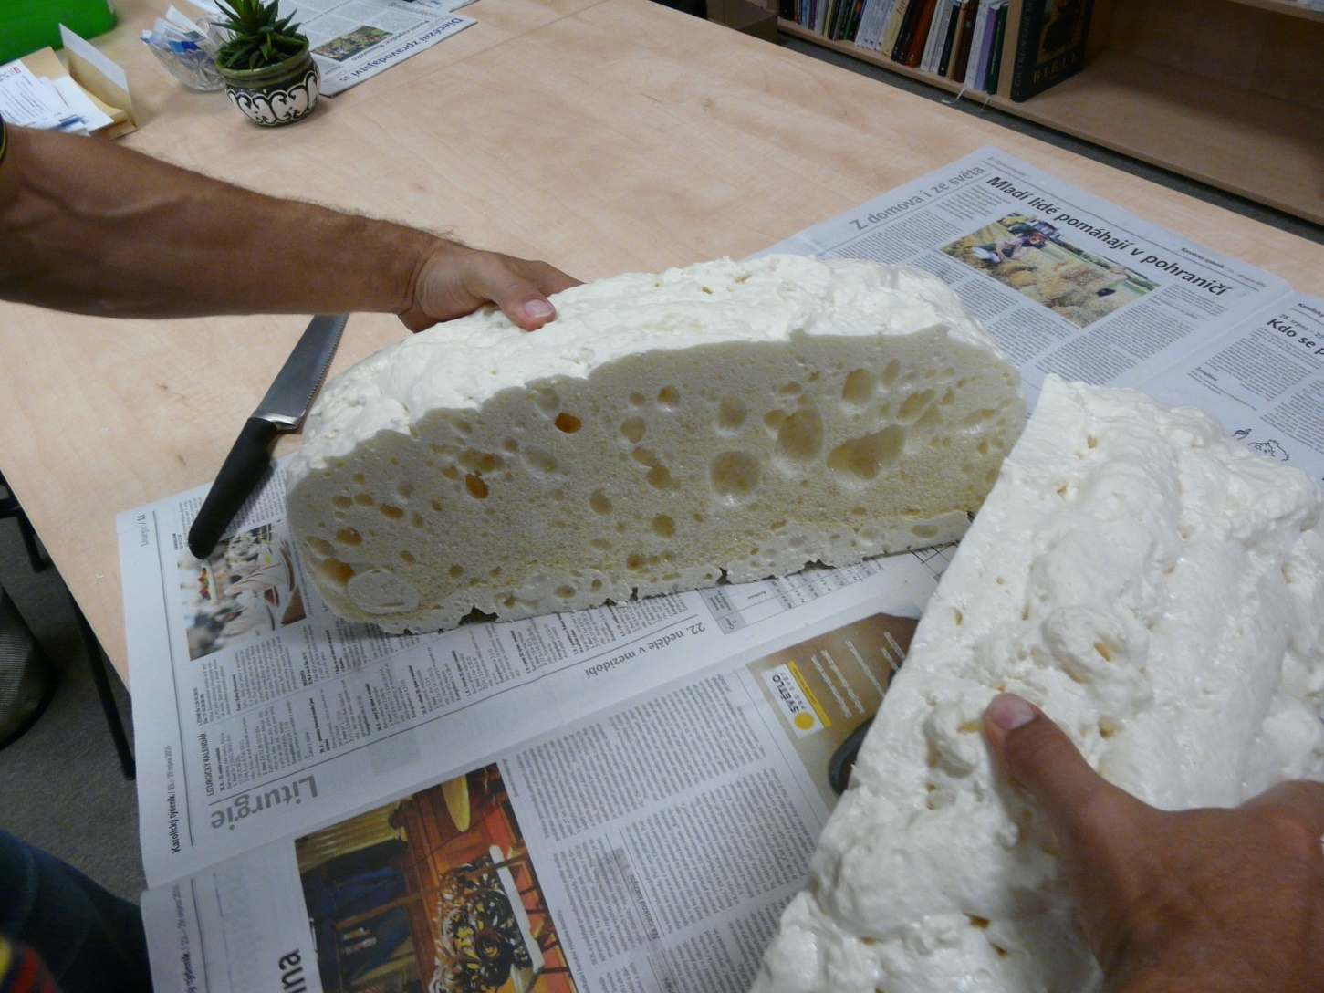
… a poměrně často zjistíme, že je uvnitř mnoho nevítaných děr… které nás ale zatím zanechají zcela chladnými (přijde na ně řada později… :-) ).

Slide 19
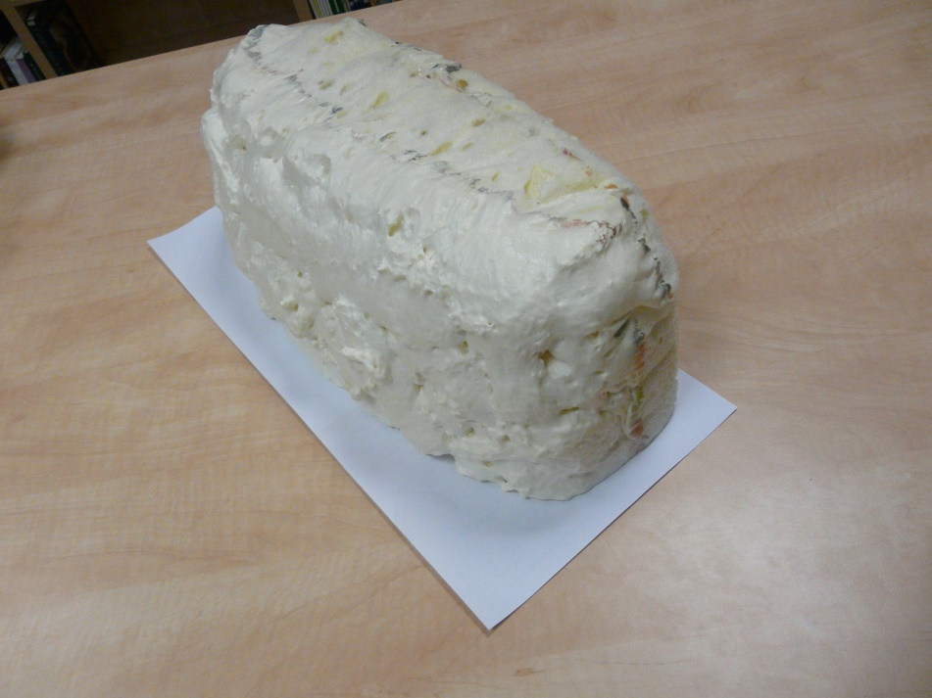
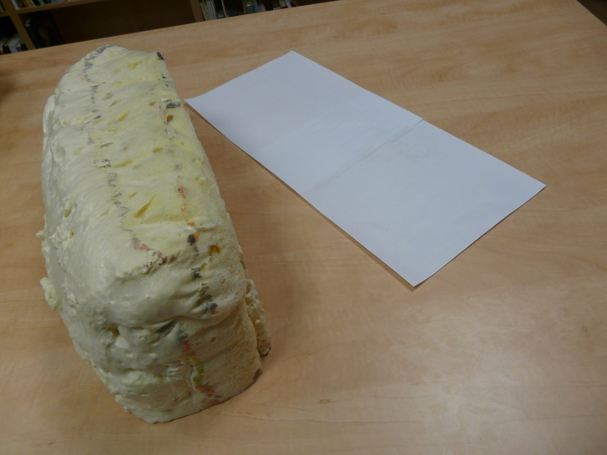
Jednu polovinu objektu položíme seříznutou plochou na předem připravený papír, slepený ze dvou A 4
(tak dlouhý a široký, aby se na něj objekt vešel…)…

Slide 20
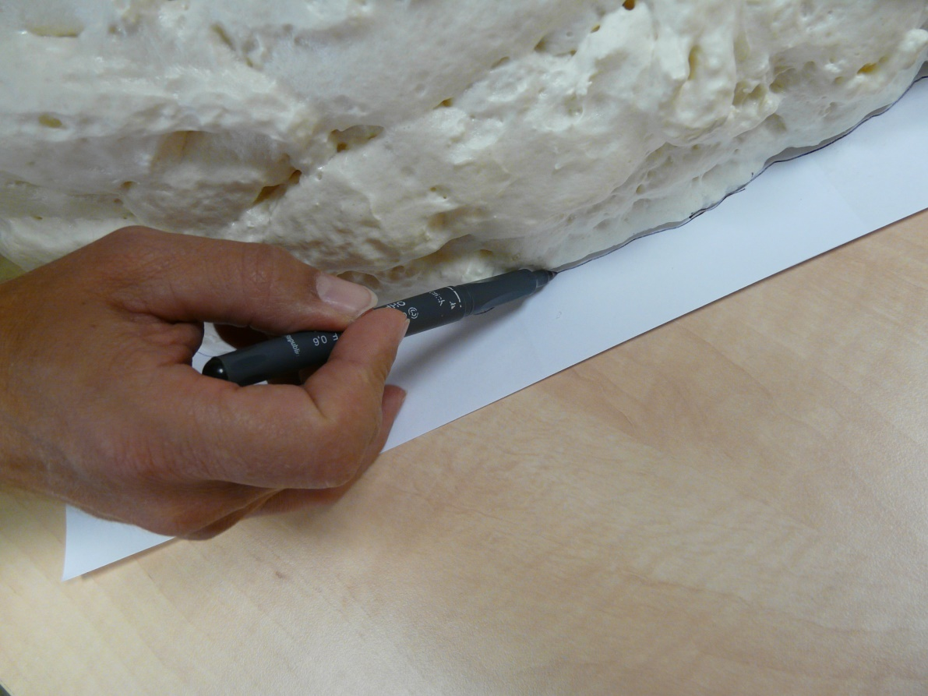
… a obkreslíme…

Slide 21
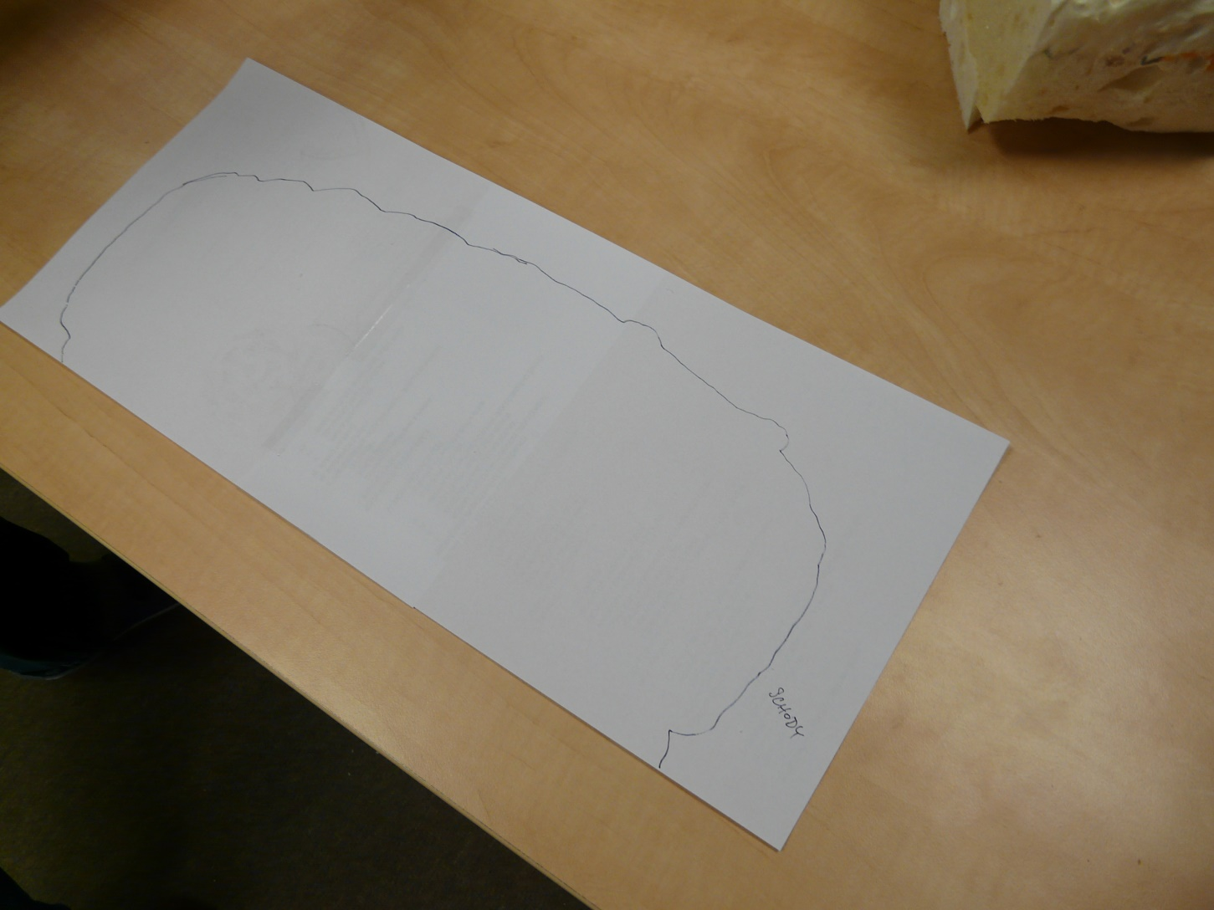
…určíme si orientaci budoucího hrobu (kde budou schody…).

Slide 22
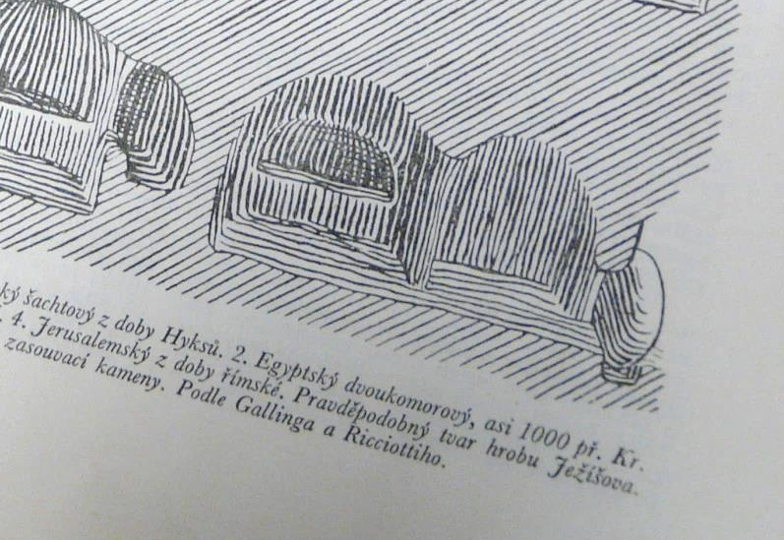
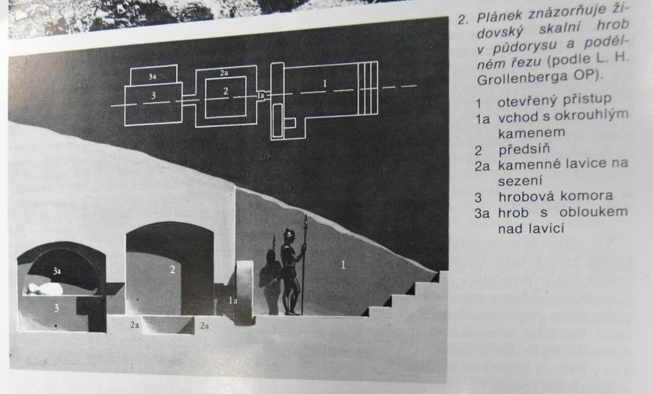
Podle vzorů (Biblický slovník a Po stopách Ježíšových-G. Kroll) nakreslíme do připraveného obrysu tvar hrobu…

Slide 23
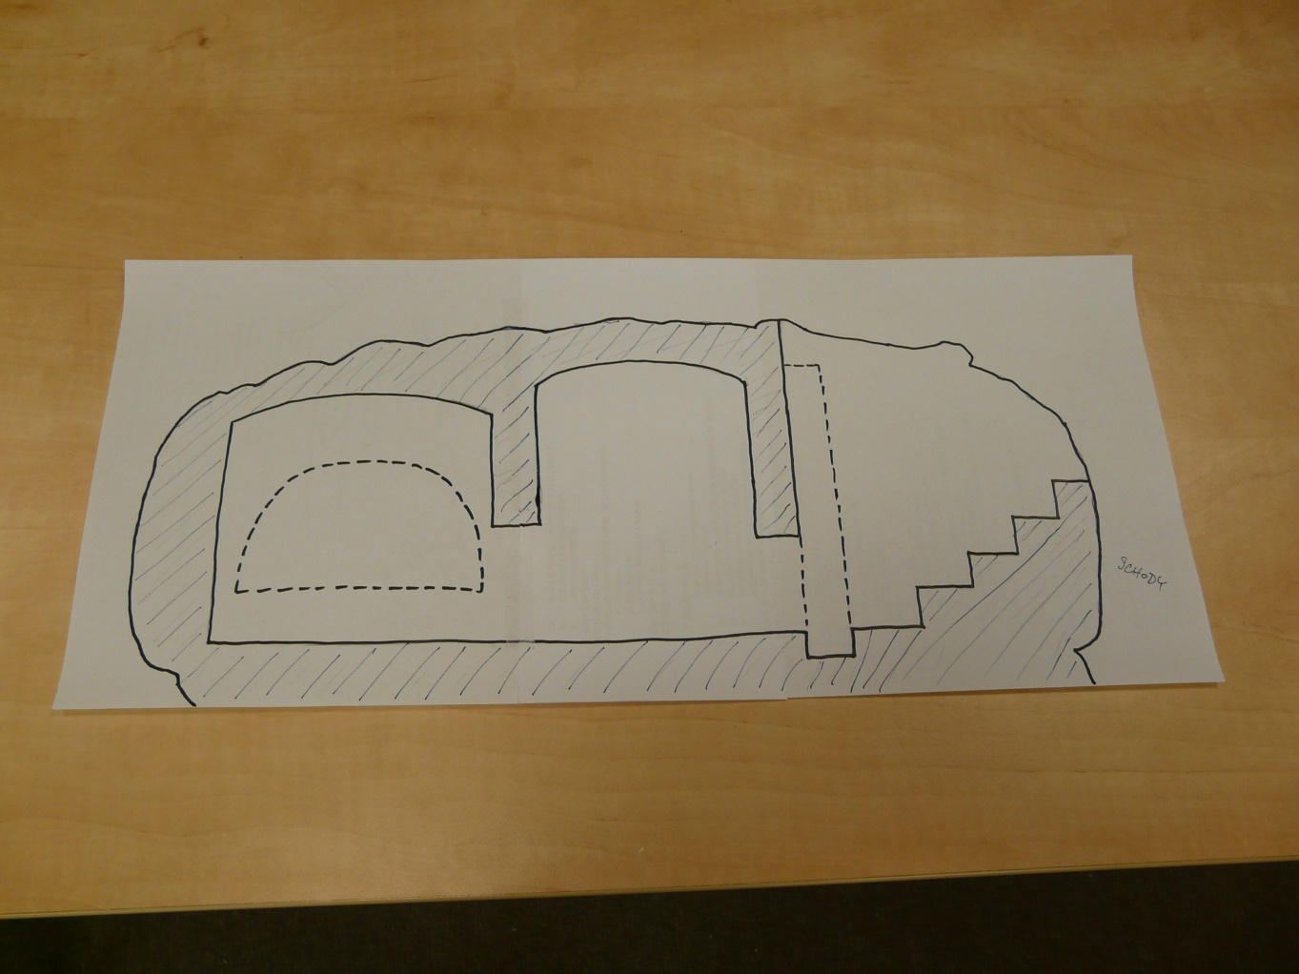
Překreslený hrob…

Slide 24
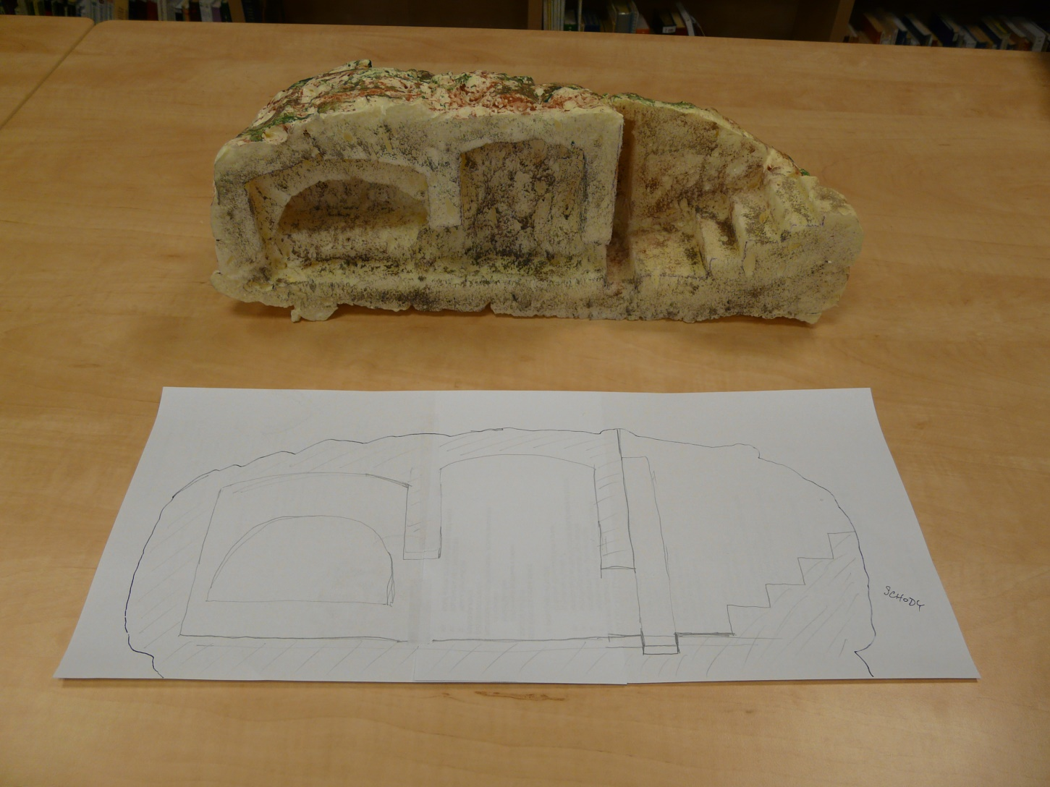
Srovnání s již dříve vytvořeným hrobem…

Slide 25
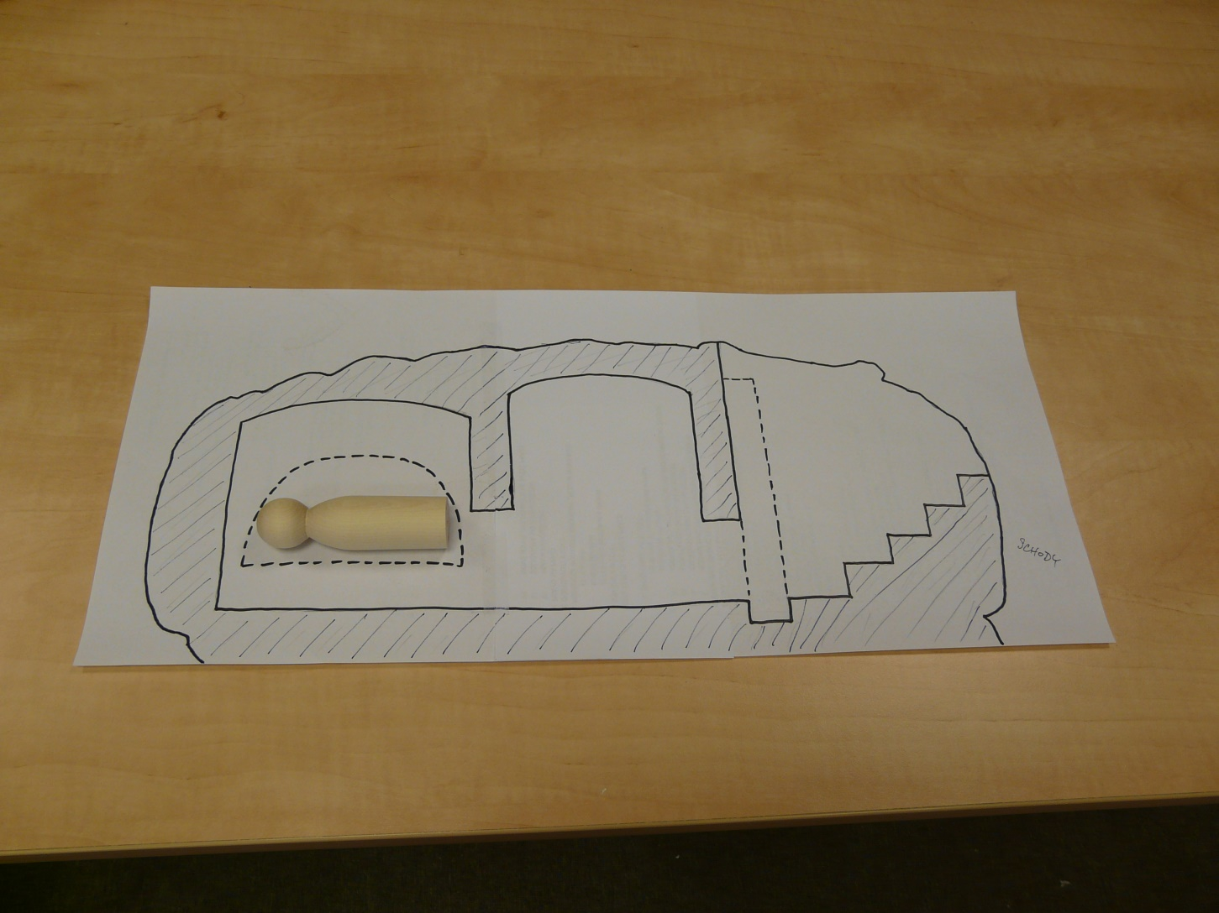
Dbáme na správnou velikost místa, kam se v hrobě ukládá zemřelý…

Slide 26
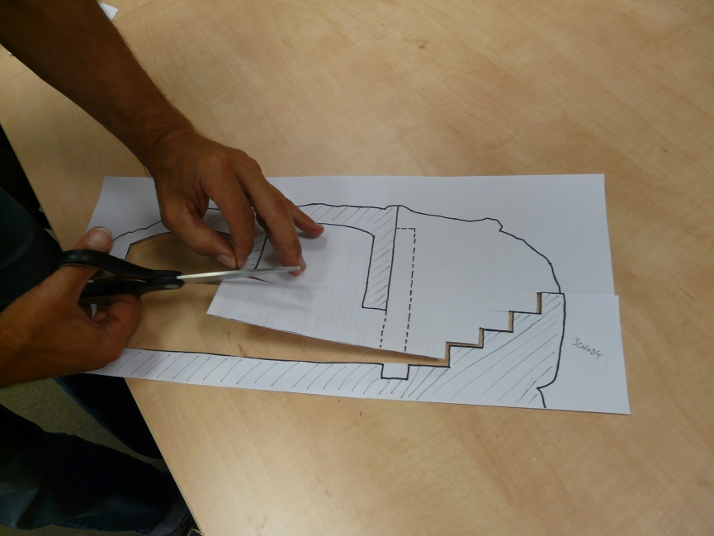
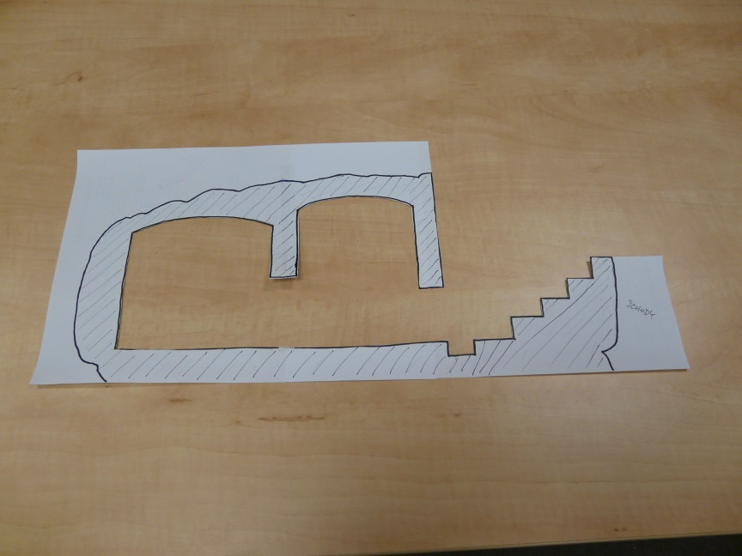
Vystřihneme vnitřní části hrobu…

Slide 27
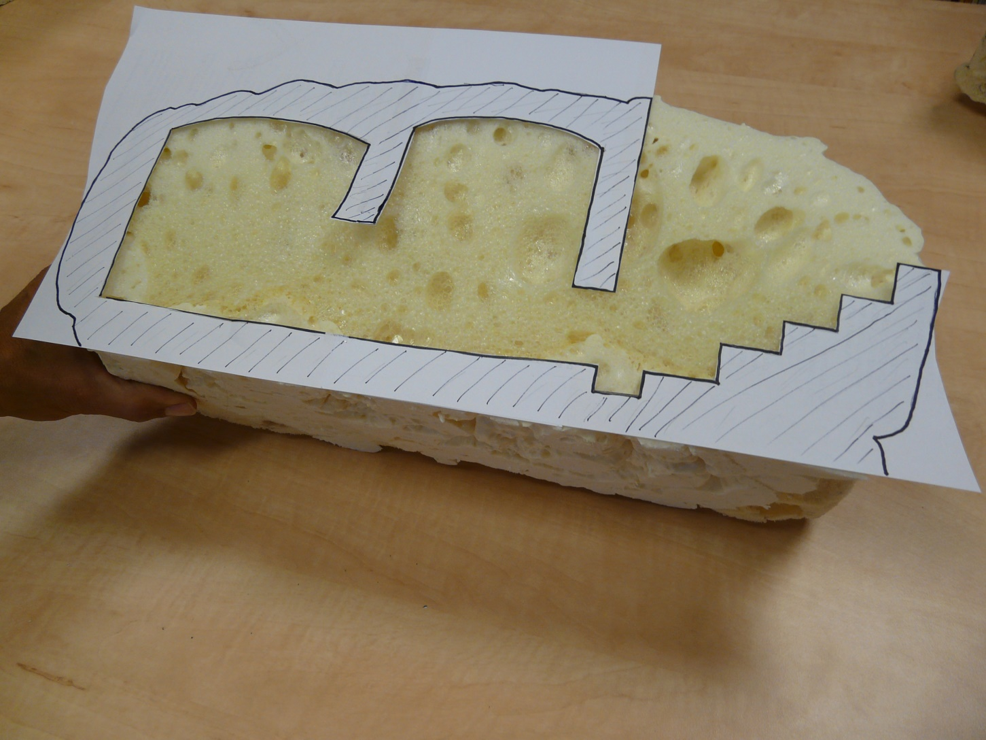
Přiložíme na tu správnou polovinu hrobu a obkreslíme…

Slide 28
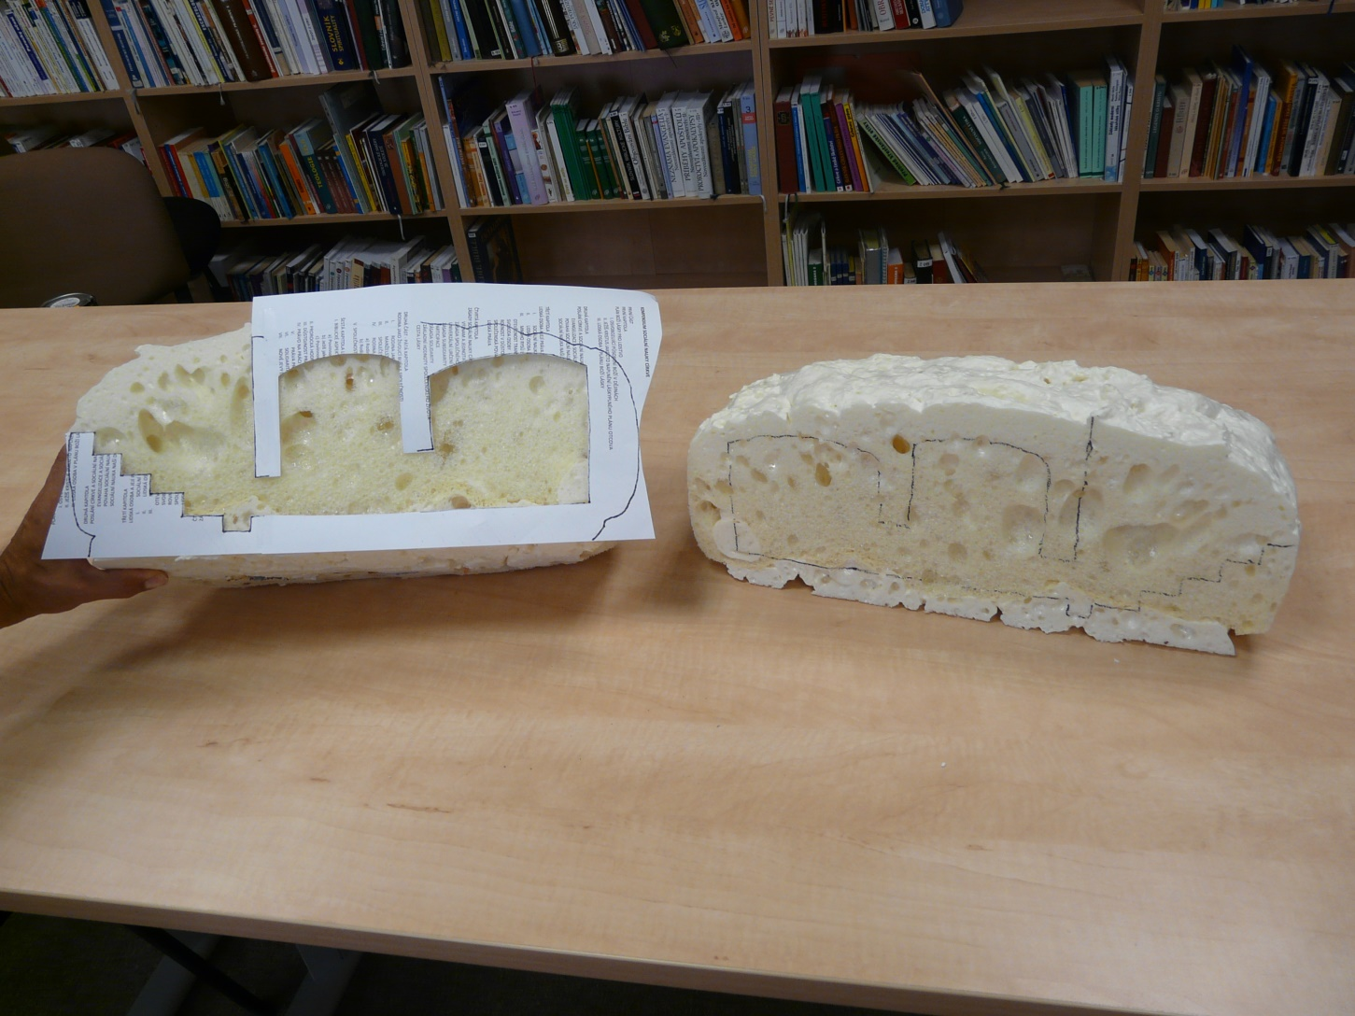
Otočíme papír, přiložíme na druhou polovinu hrobu a obkreslíme…

Slide 29
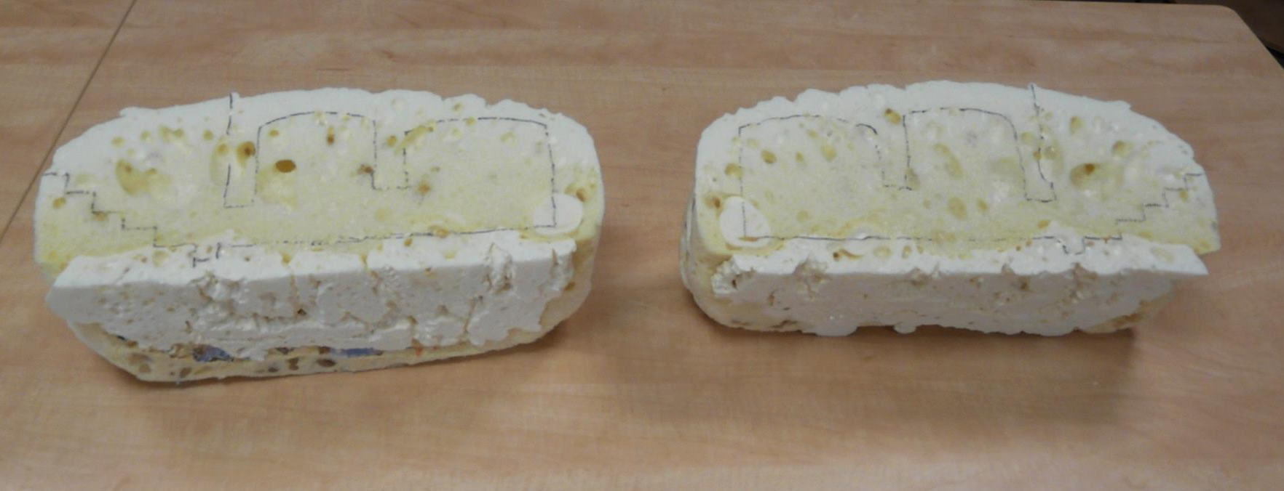

Slide 30
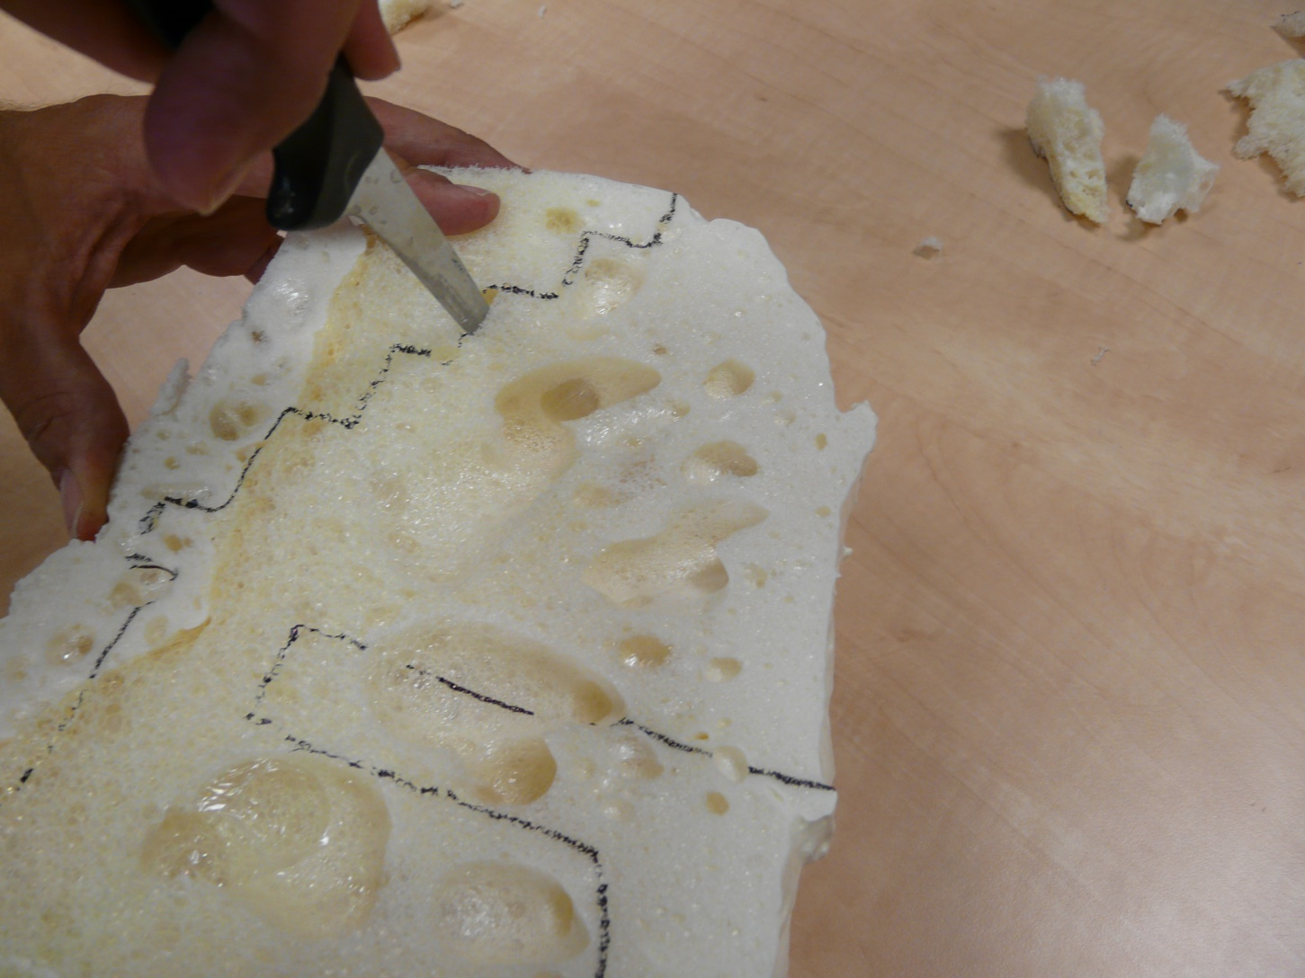
Naznačené obrysy prořízneme nožem do správné hloubky…

Slide 31
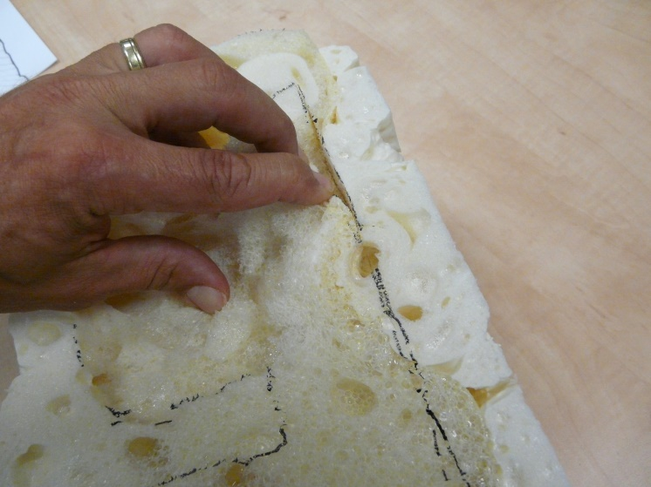
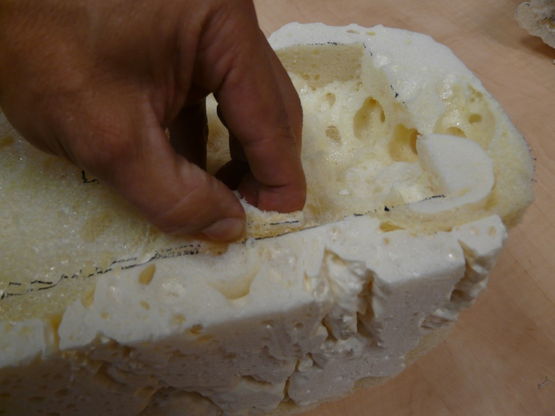
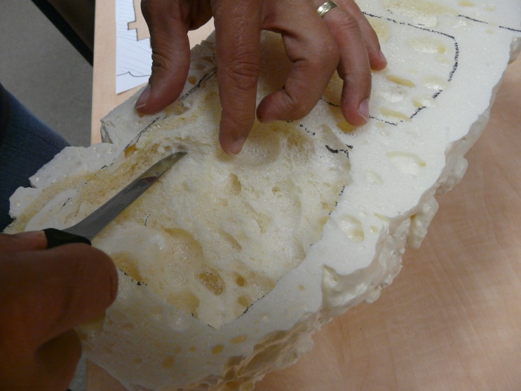
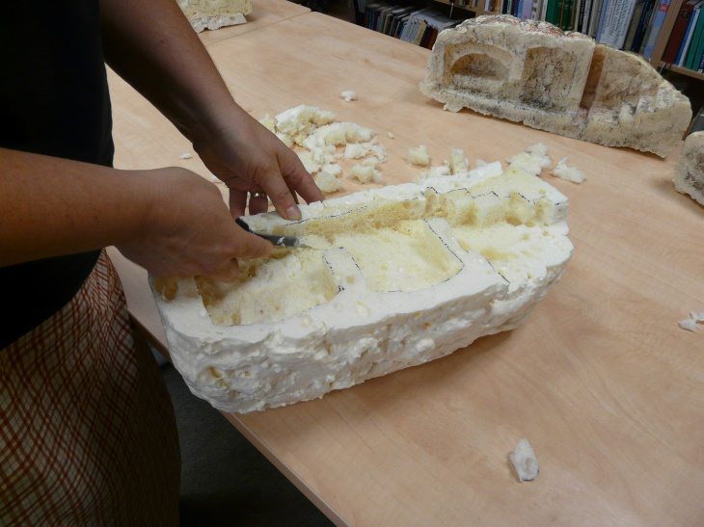
Pak materiál vytrháváme rukou a dále vyřezáváme nožem do potřebné hloubky (většinou 2 – 4 cm).

Slide 32
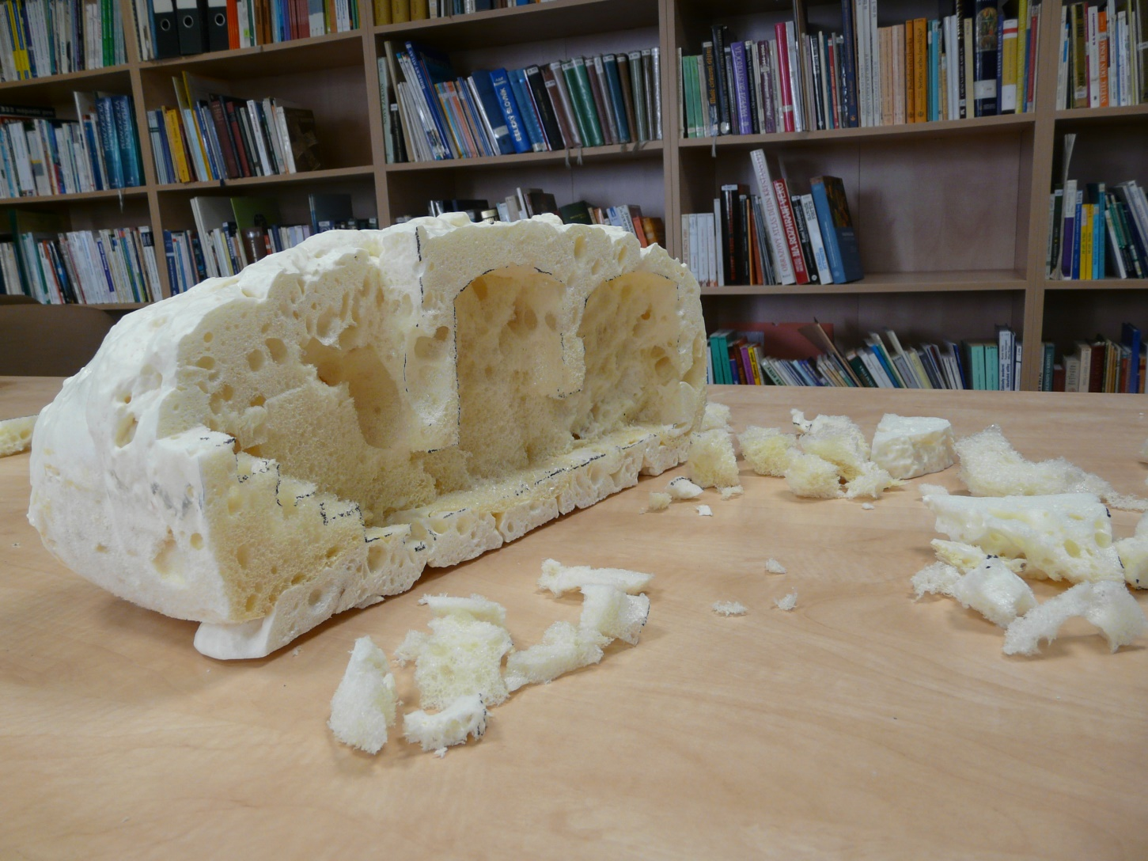

Slide 33
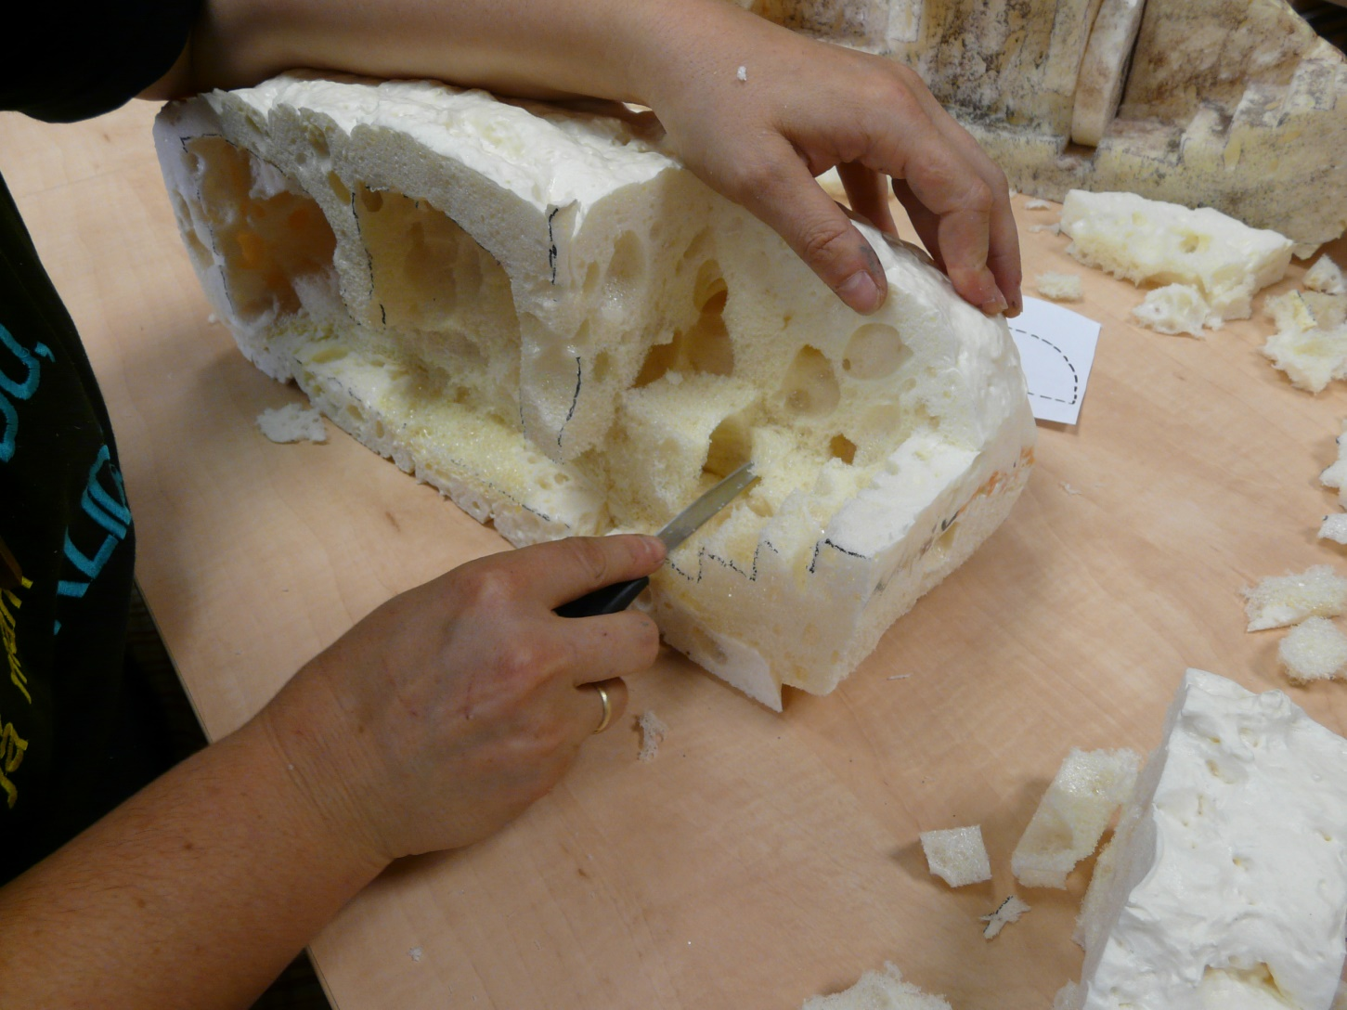
Speciálně vyřezáváme schody a místo pro kámen…

Slide 34
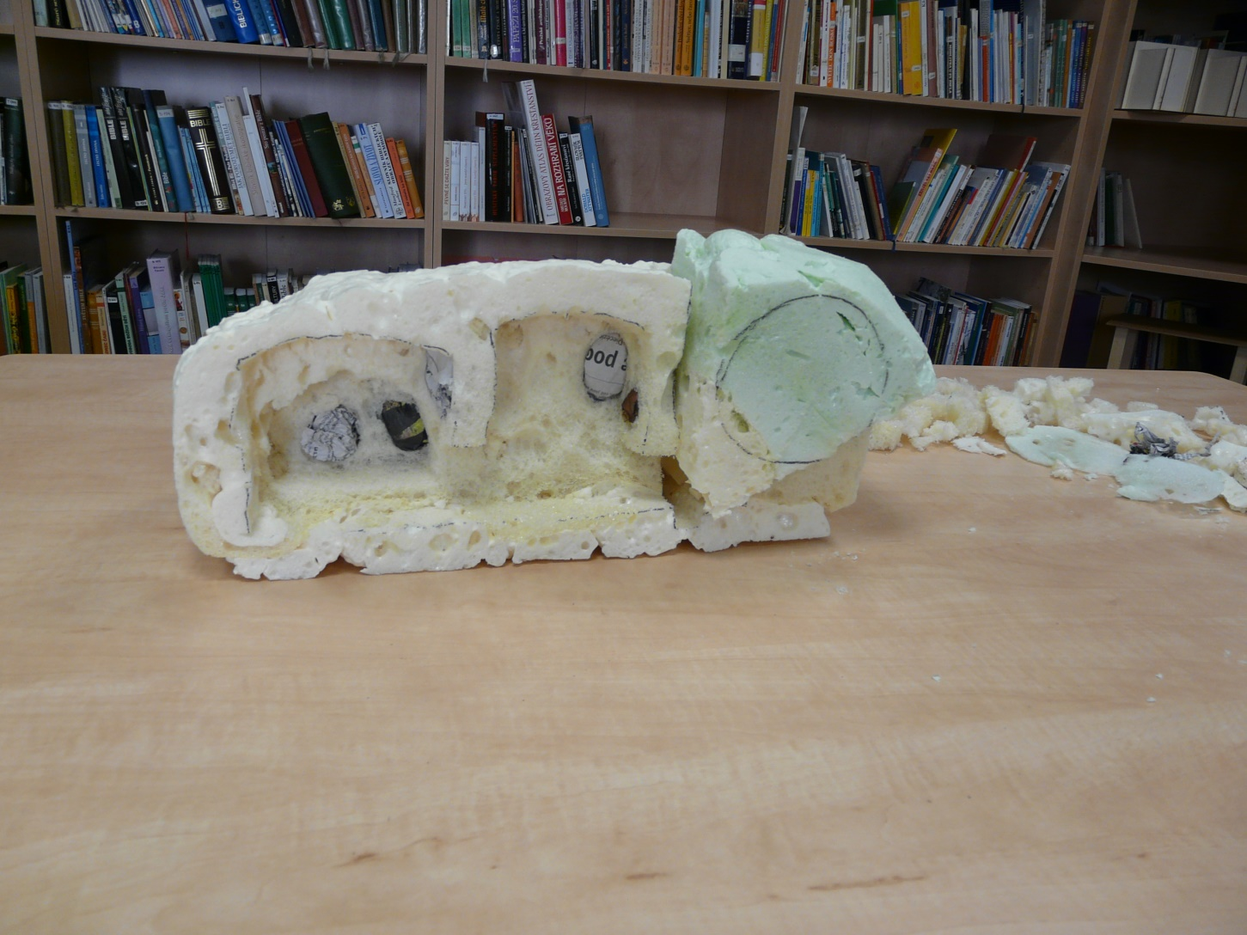
Pěnu, kterou vyřízneme nad schody do hrobky použijeme na vyříznutí kamene…

Slide 35
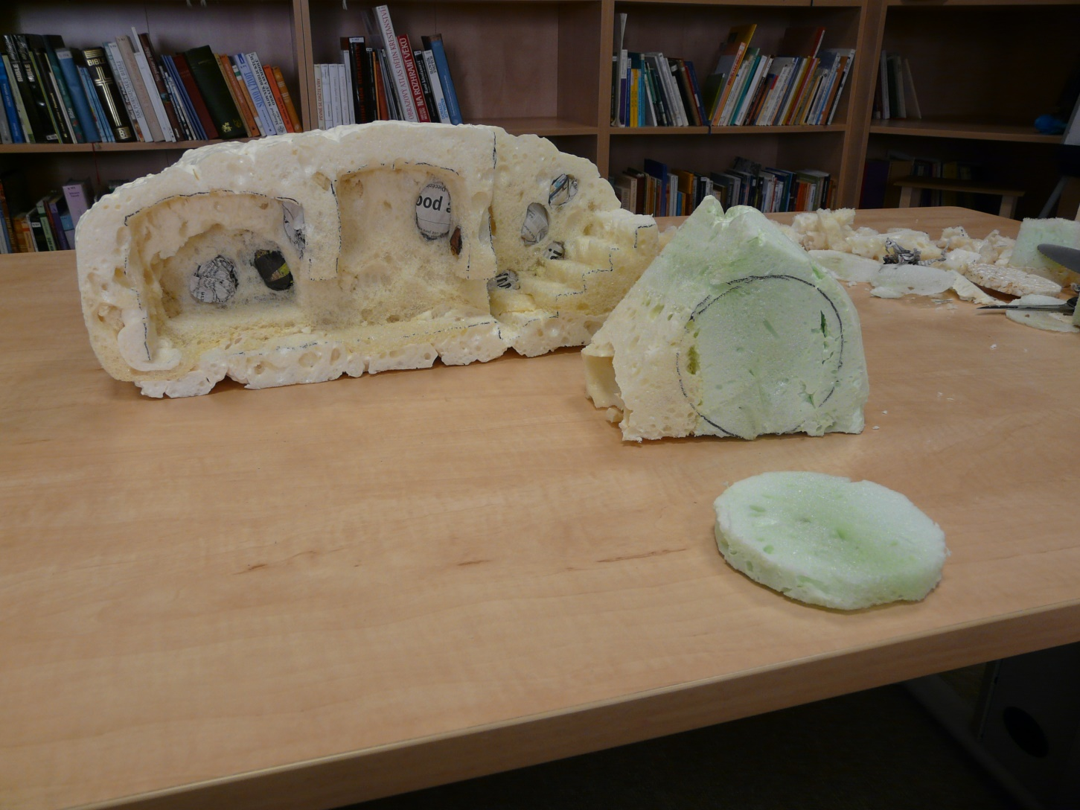

Slide 36
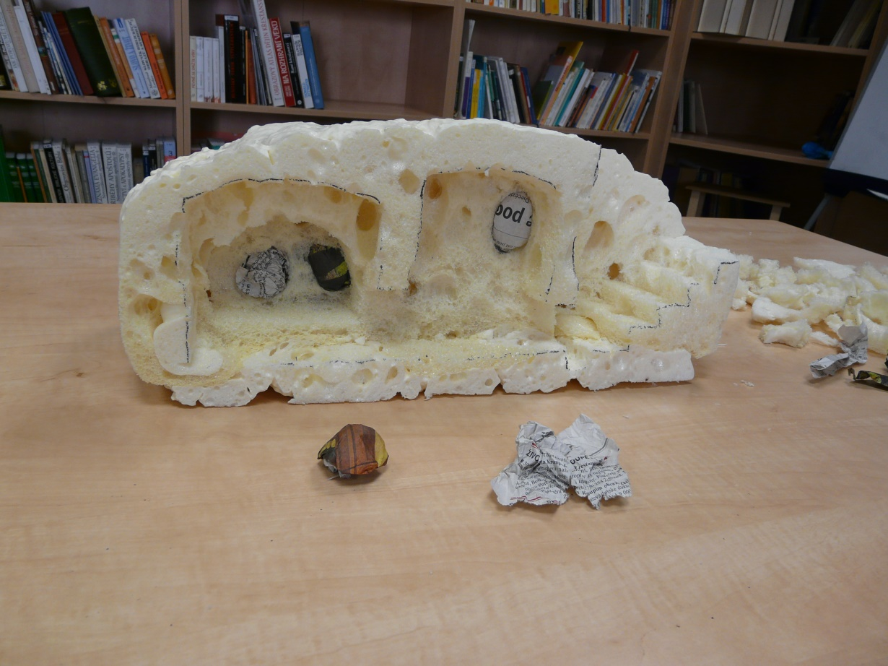

Teď přichází na řadu zacpání pěnových bublin…: nejdříve jsme je zkoušeli zacpat ZMUCHLANÝM PAPÍREM, to nebylo dobré…

Slide 37
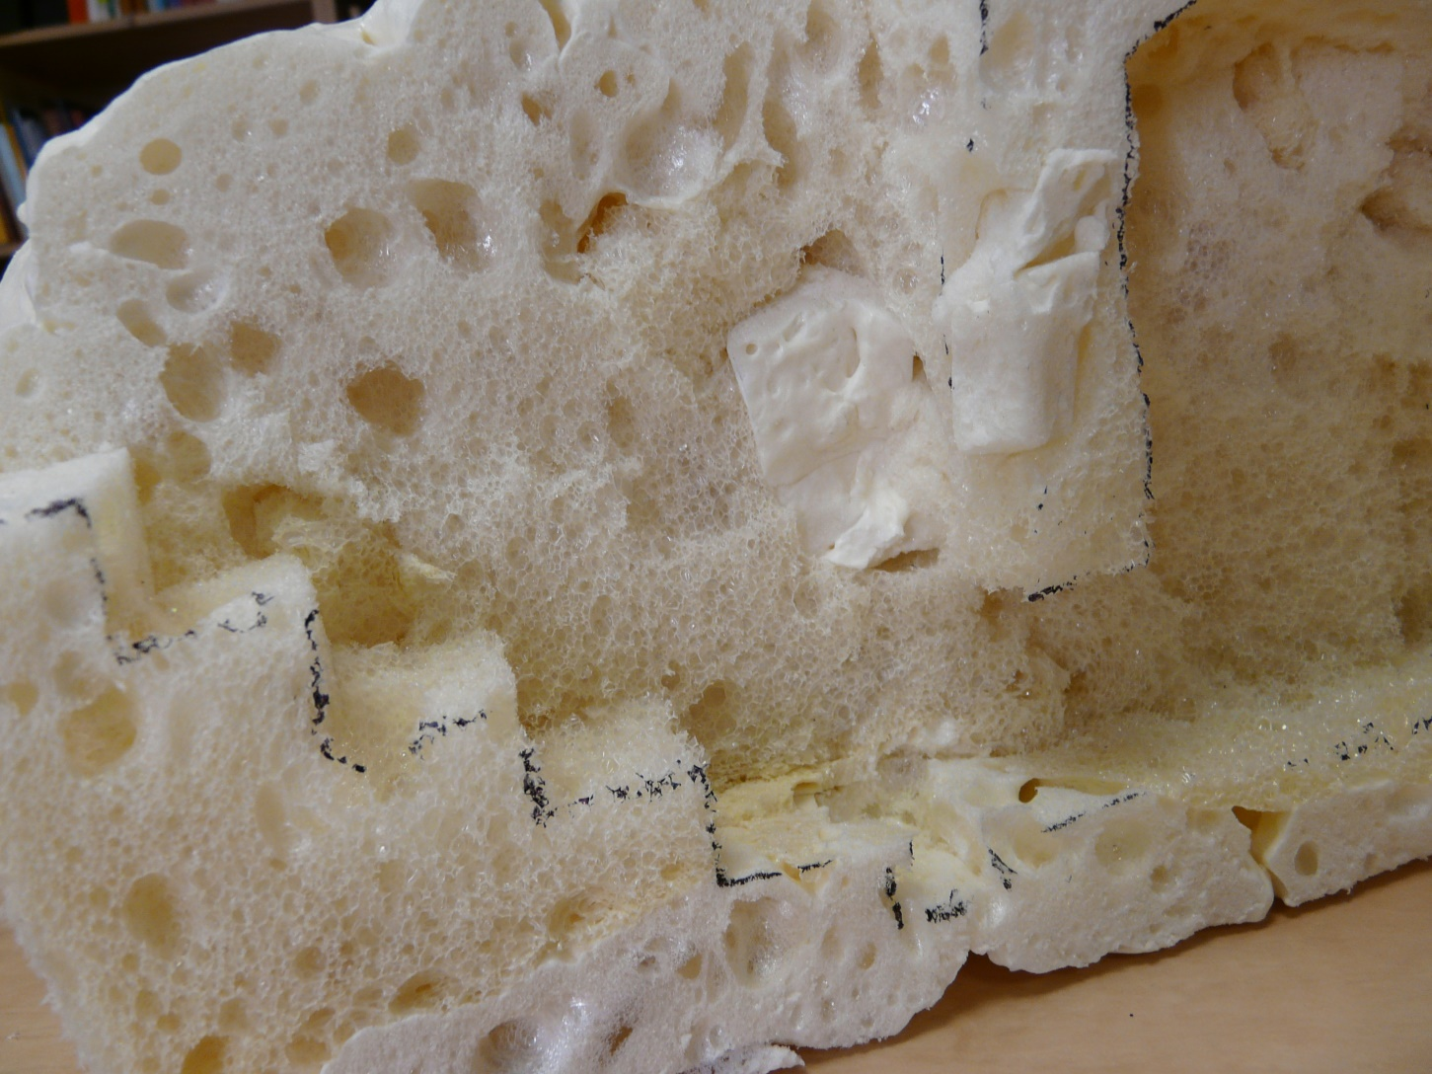

Nakonec se nám díry podařilo nejlépe ucpat odřezanými kousky pěny…

Slide 38

První možnost úpravy - nátěr: bílý matný Balakryl smícháme s trochou žluté a hnědé tempery – skály v Izraeli jsou bílo-béžovo-hnědé (POZOR! Dáme-li tempery moc – barvy se „odmítají“ do sebe dostatečně zamíchat…).

Slide 39
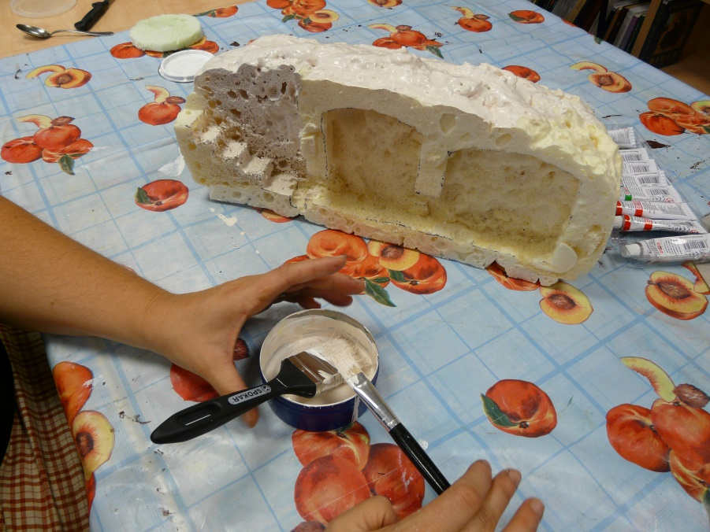

… natíráme…

Slide 40

A necháme zaschnout (asi dva dny…).

Slide 41

Hotovo… ☺

Slide 42

Druhá možnost úpravy: natřít pěnový hrob pouze temperami.
Hrob je tak lehčí. Tato varianta se hodí zvláště tehdy, když pěna nemá v sobě díry, které je třeba ucpat…

Slide 43


Slide 44


Slide 45

Pro pohodové převážení hrobu si pořídíme objemný pytel, pružné obinadlo, zavírací špendlík a svorku…

Slide 46

1. Fáze balení…

Slide 47

2. Fáze balení…

Slide 48
připravilo: Katechetické středisko AP © 2016

